Slide 1
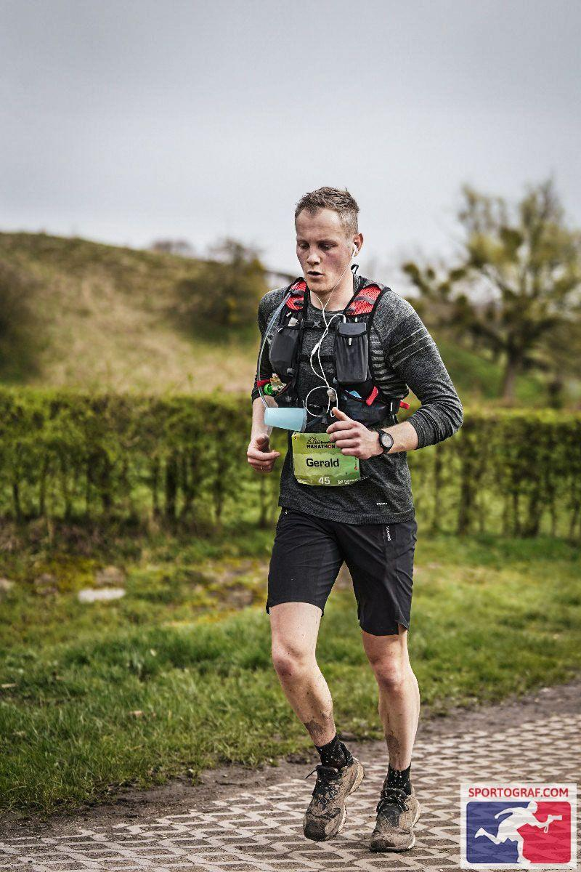
“Ren voor je leven”
Invloed van bewegen op de mens met diabetes…
Gerald van den Hoek
Diabetesverpleegkundige ZGV Ede
Bestuurslid V&VN Diabeteszorg

Slide 2
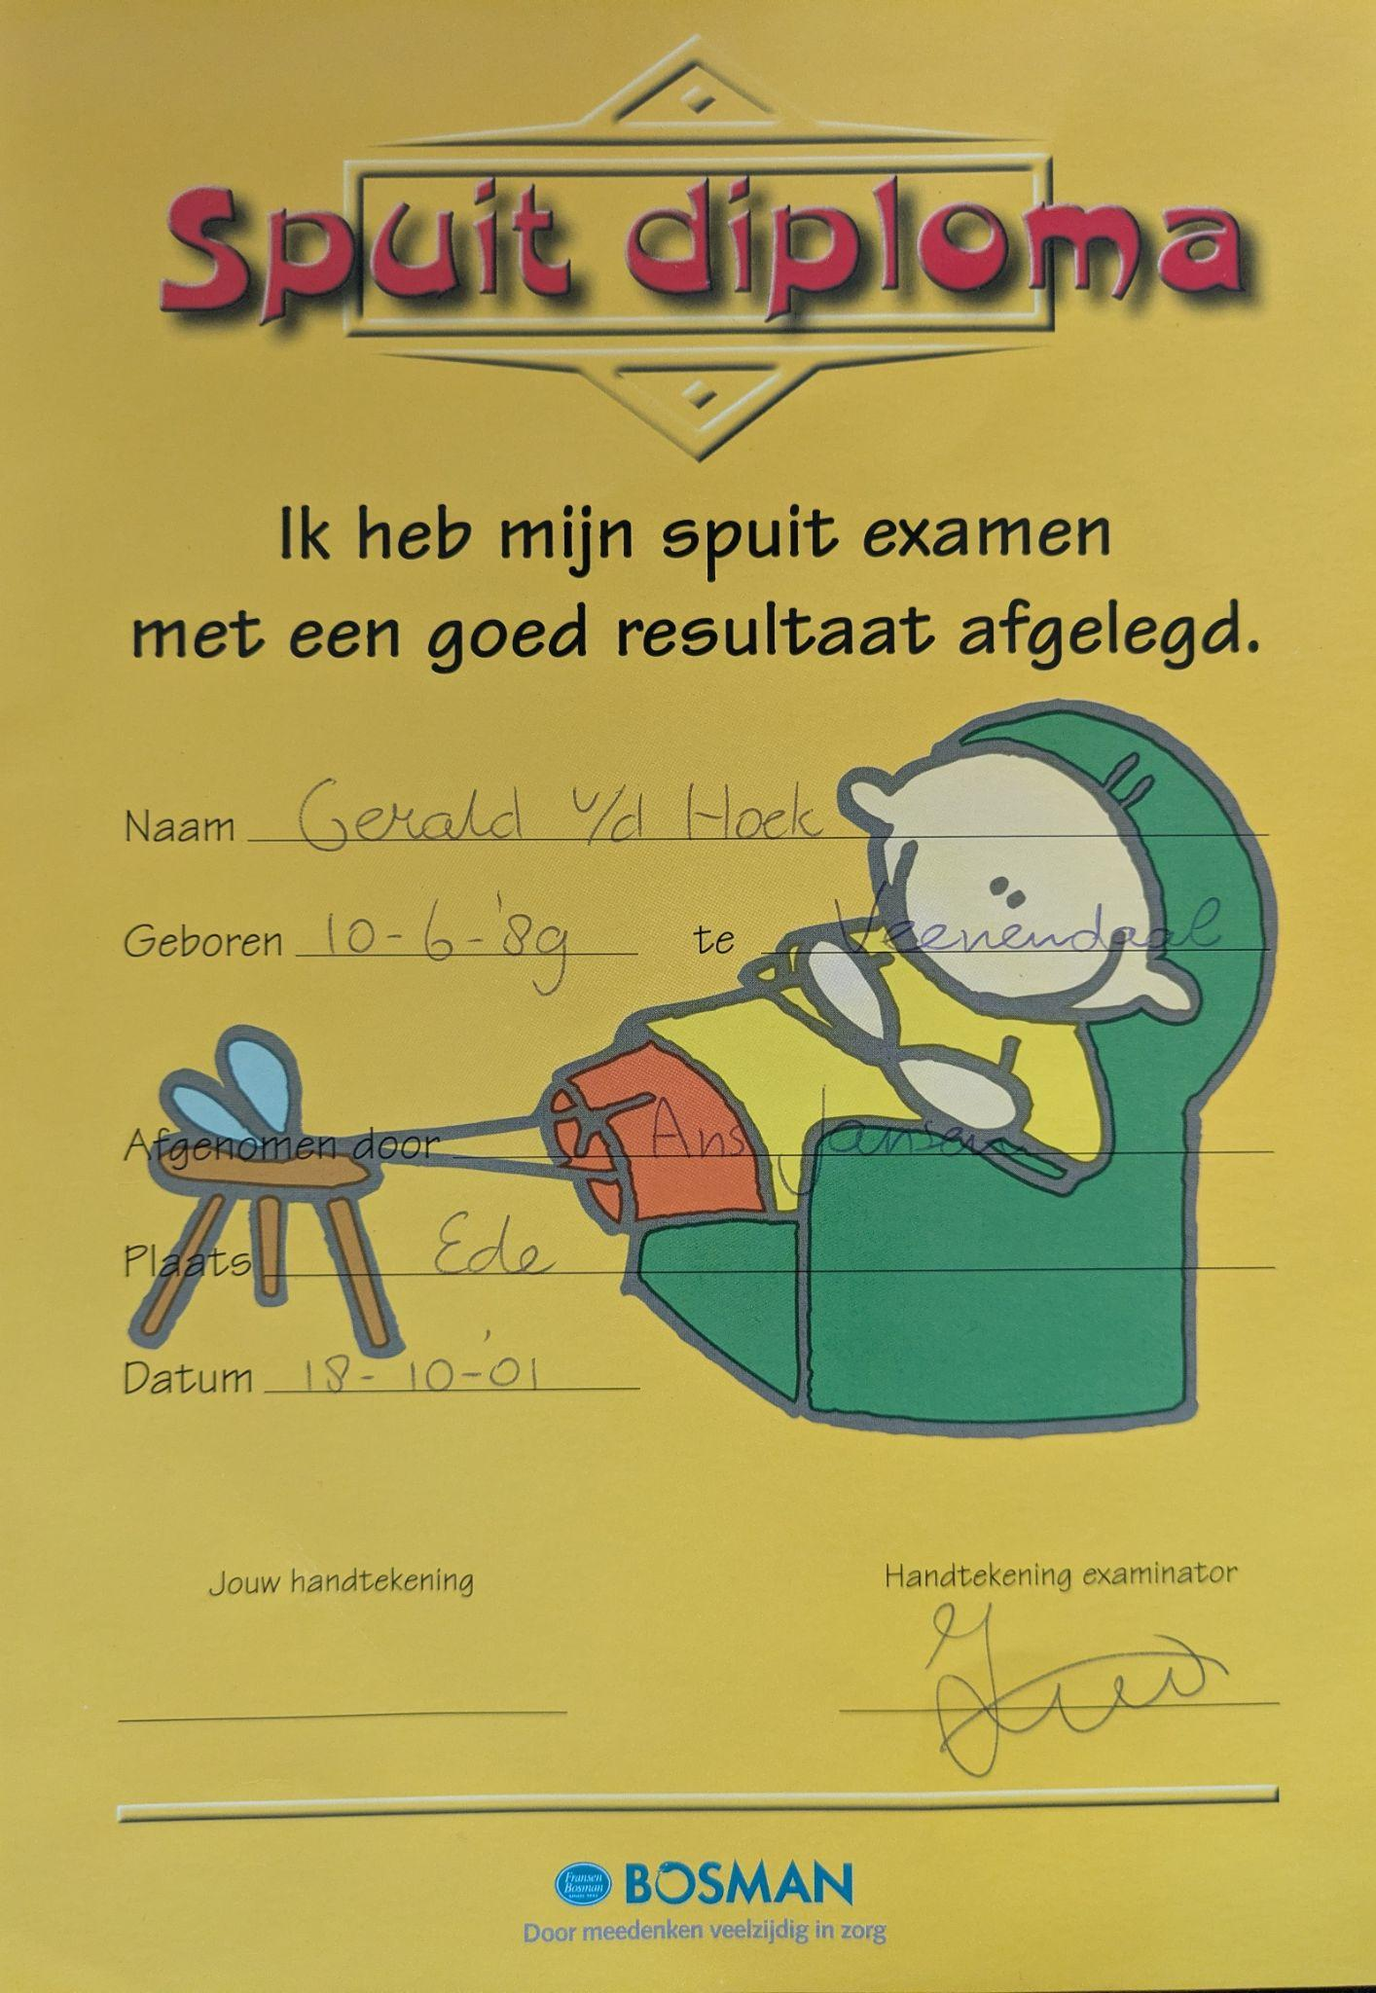
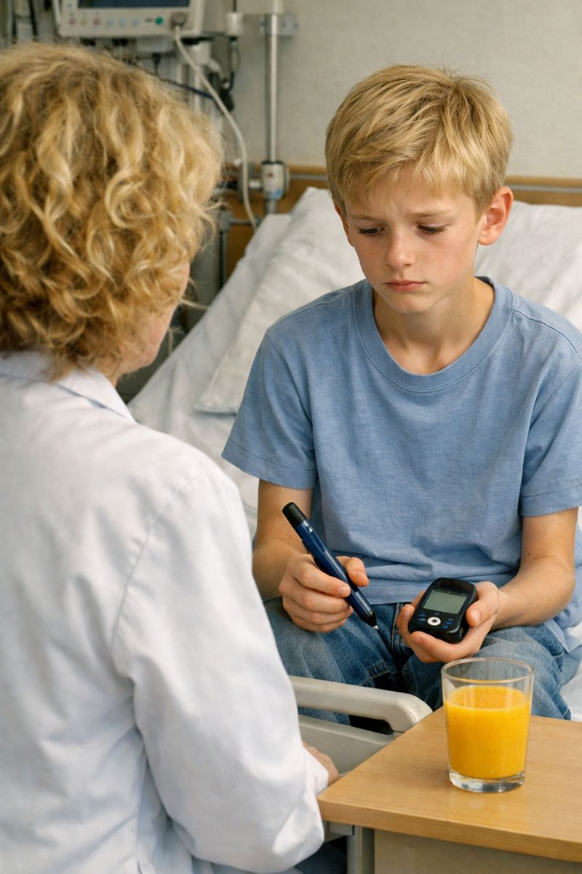
2001

Slide 3
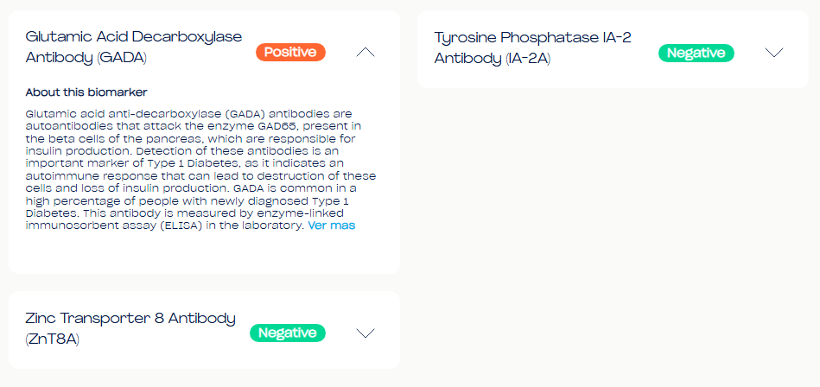
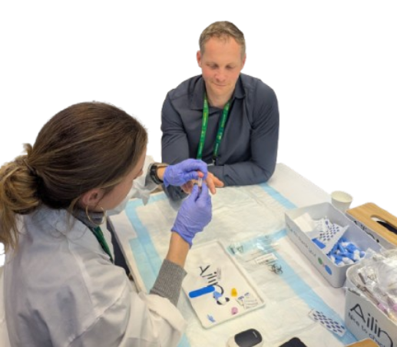
2026

Slide 4
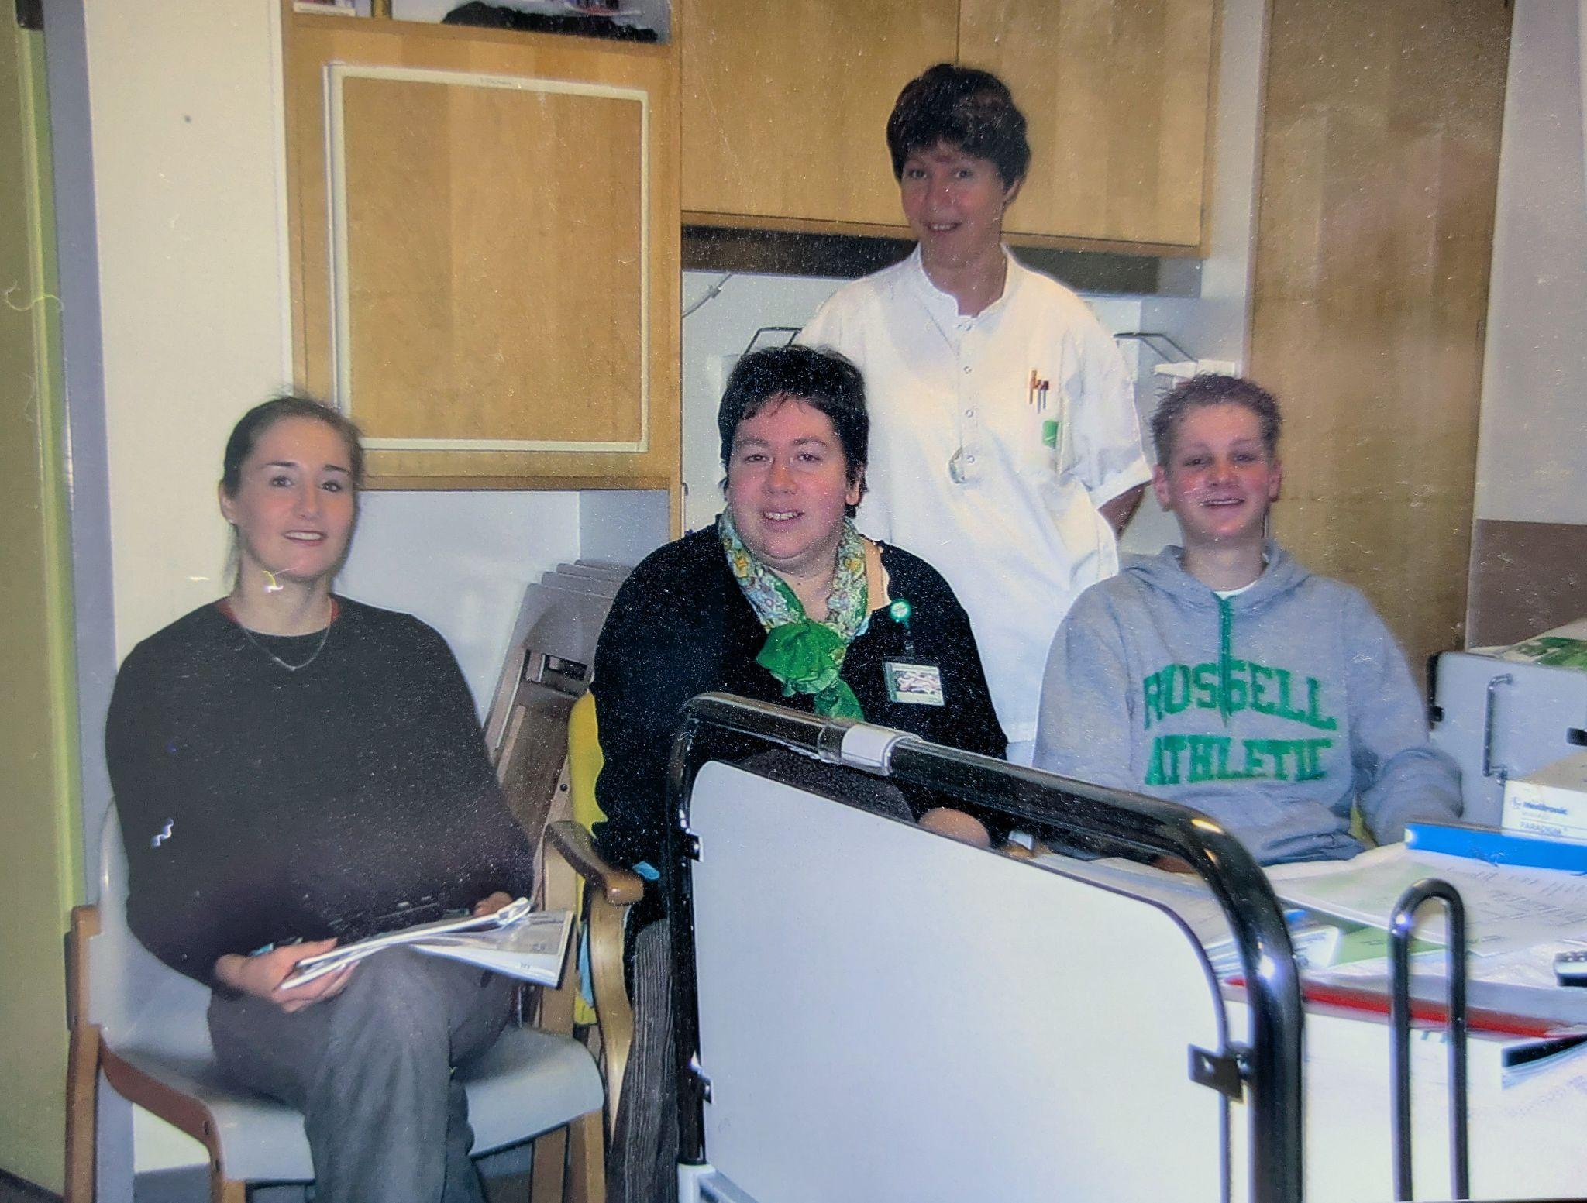
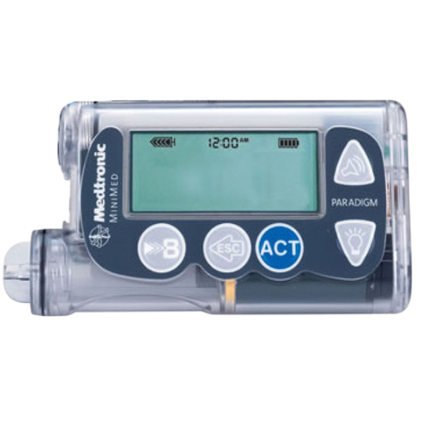
2005
2005
2005
Maandag 15 oktober 2001

Slide 5
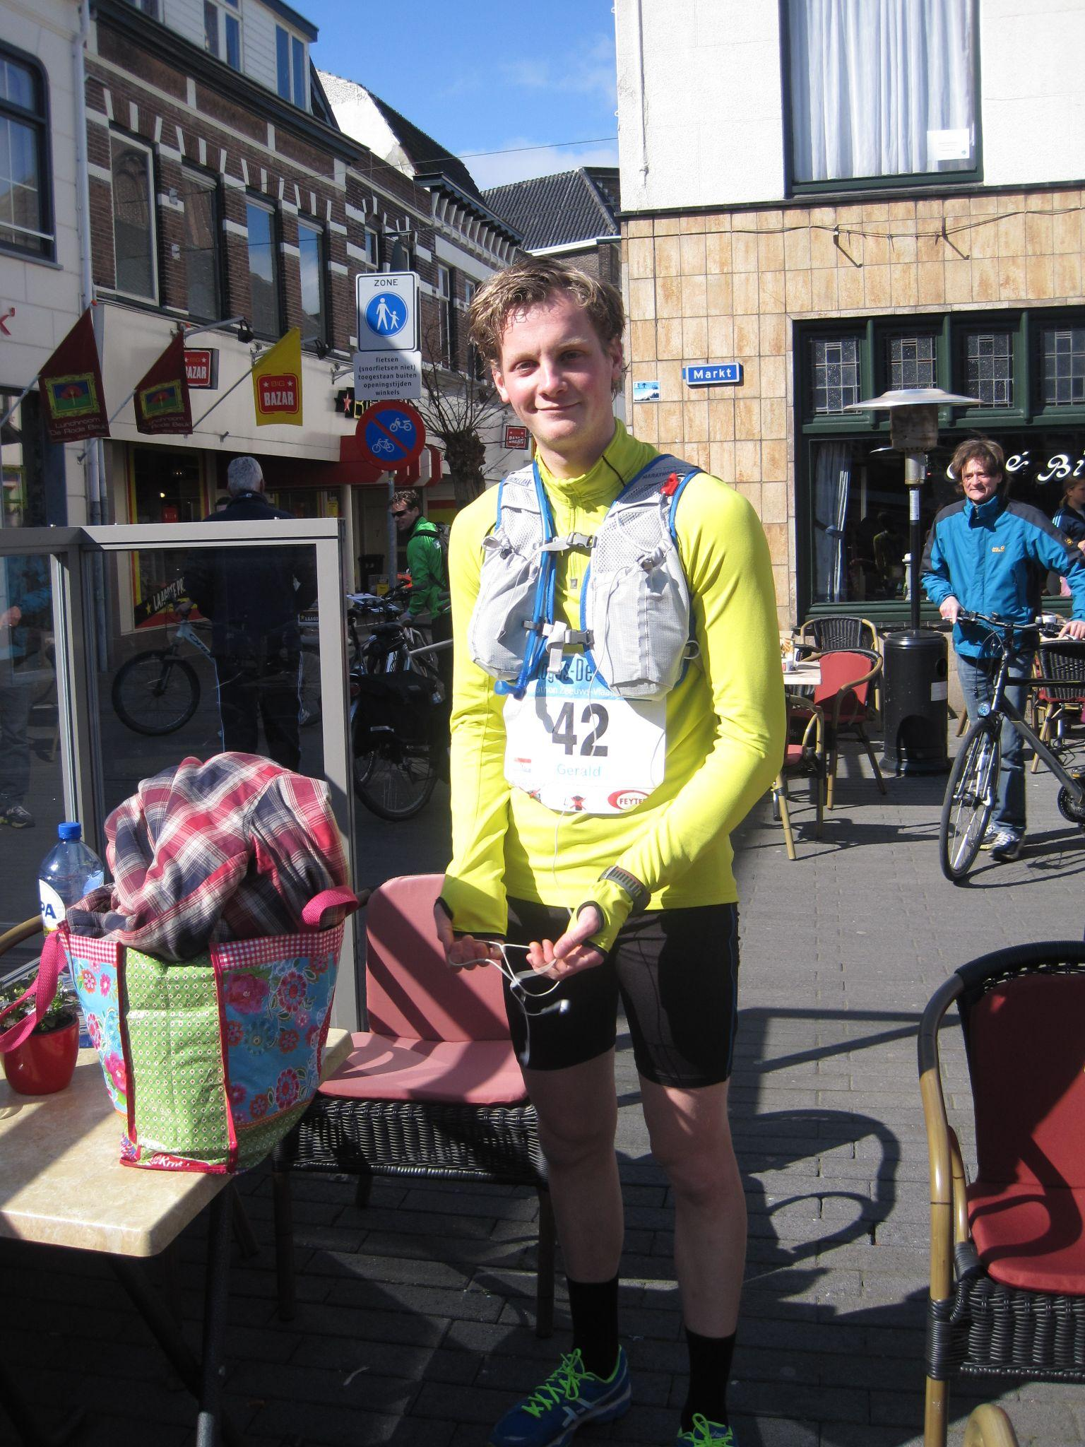
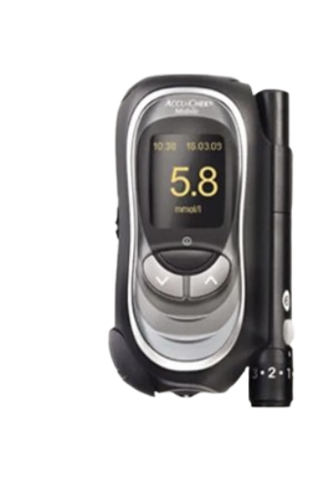
2013

Slide 6
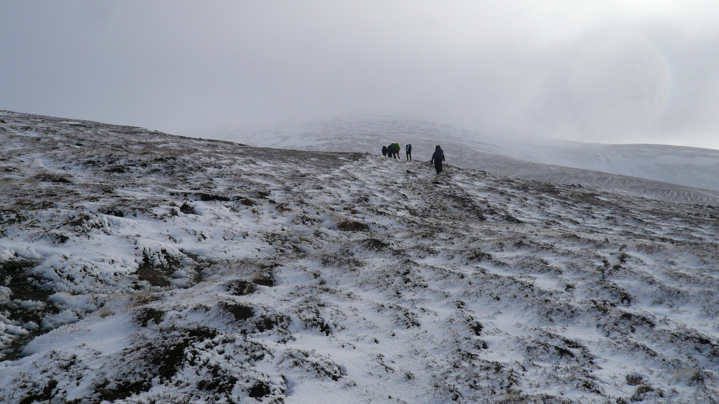
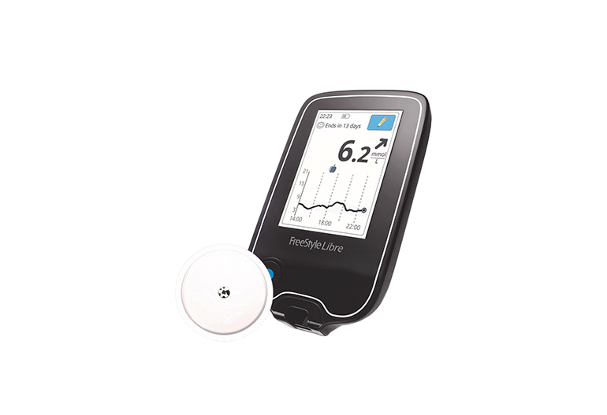
2016
Notes:
Foto met storm

Slide 7
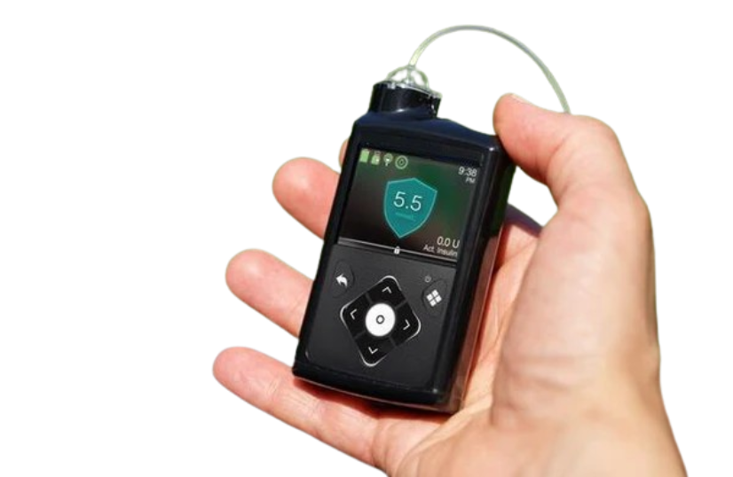
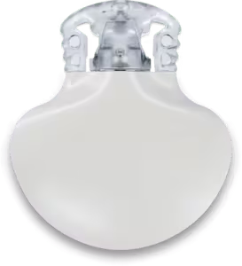
2023
Notes:
Foto met storm

Slide 8
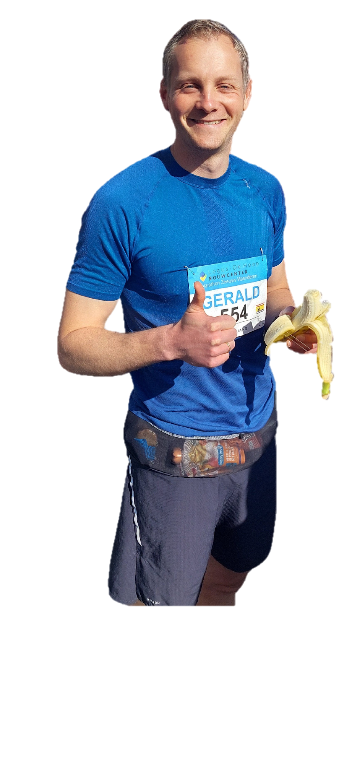
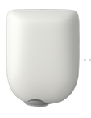
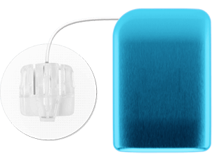
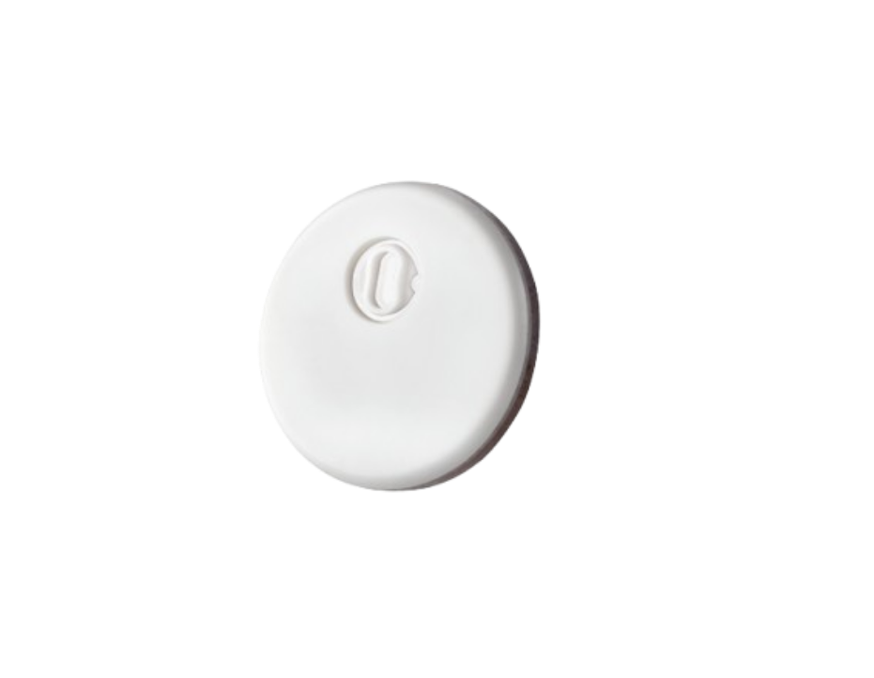
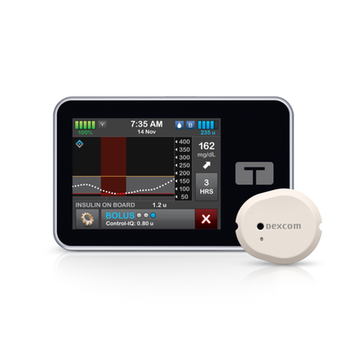
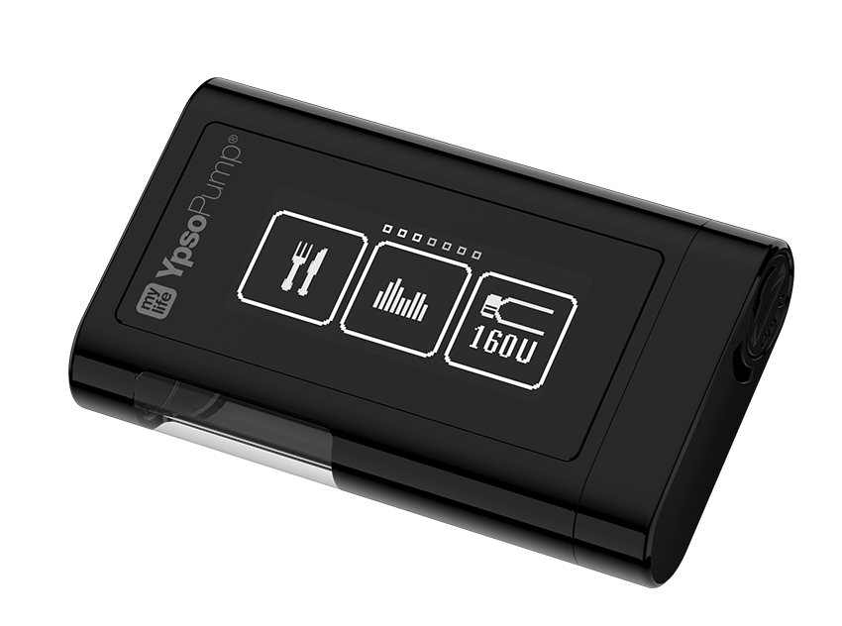
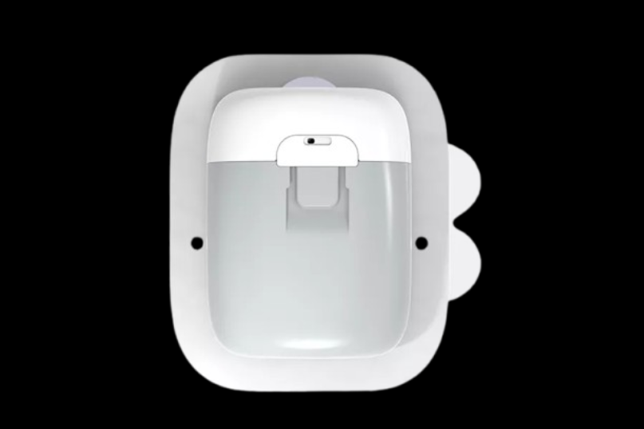
5 HCL systemen
5 marathons
2025-2027

Slide 9
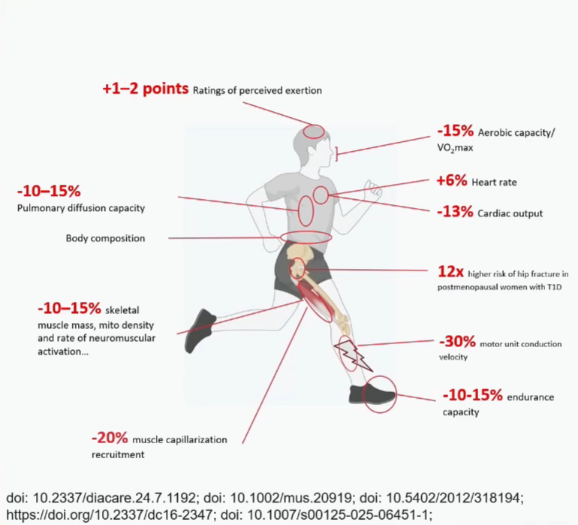
Sporters met diabetes?
Verminderde VO2 Max (15%)
Verhoogde hartslag
Verlaging hartminuutvolume en spiermassa
Notes:
VO2 max is het maximale volume zuurstof (in milliliter) dat het lichaam per minuut en per kilogram lichaamsgewicht kan opnemen en verbruiken tijdens zware inspanning

Slide 10
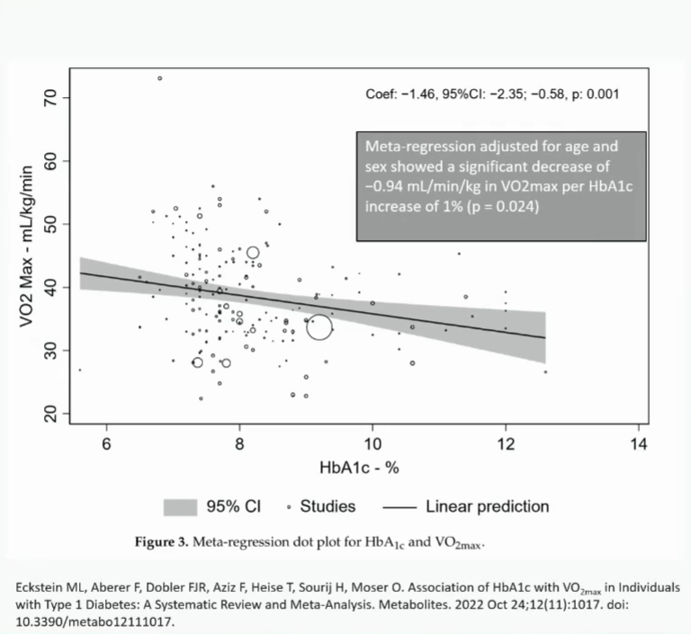
Sporten met diabetes?
Relatie HbA1C en VO2Max

Slide 11
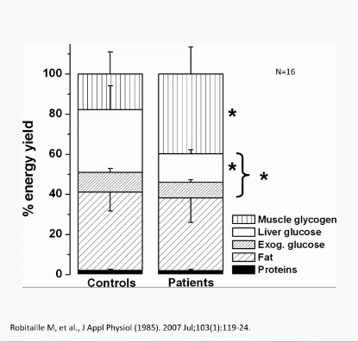
Waar komt de energie vandaan?
Minder energie uit lever = meer koolhydraten eten

Slide 12
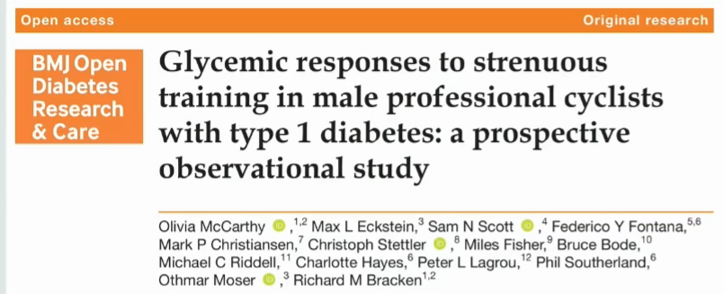
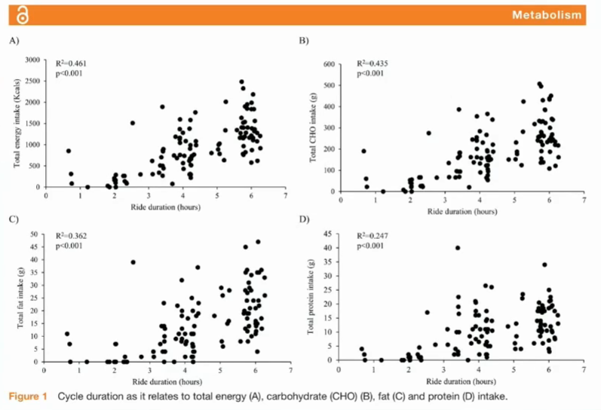
Waar komt de energie vandaan?
Minder energie uit lever = meer koolhydraten eten
Notes:
60-90 KH per uur.

Slide 13
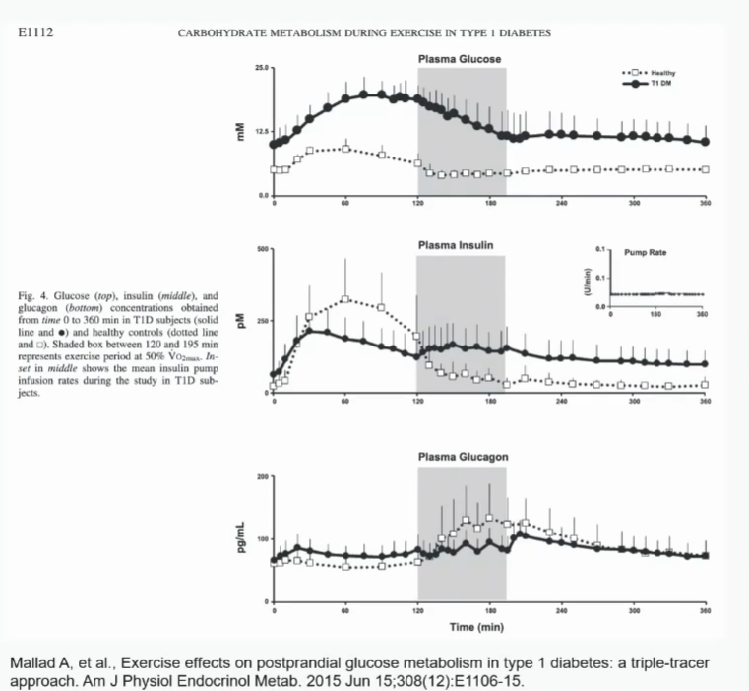
Waarom hypo’s tijdens het sporten?

Slide 14
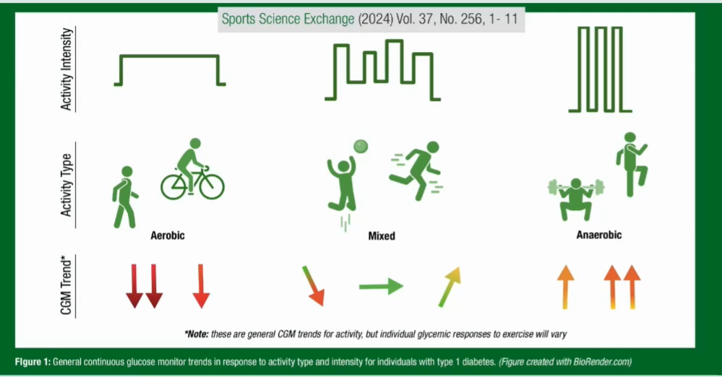
Waarom hypo’s tijdens het sporten?

Slide 15
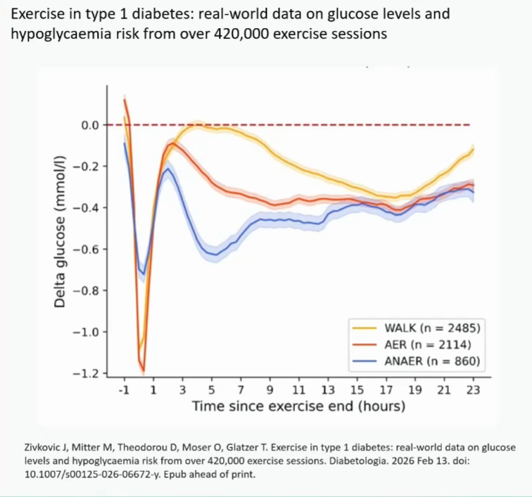

Waarom hypo’s tijdens het sporten?

Slide 16
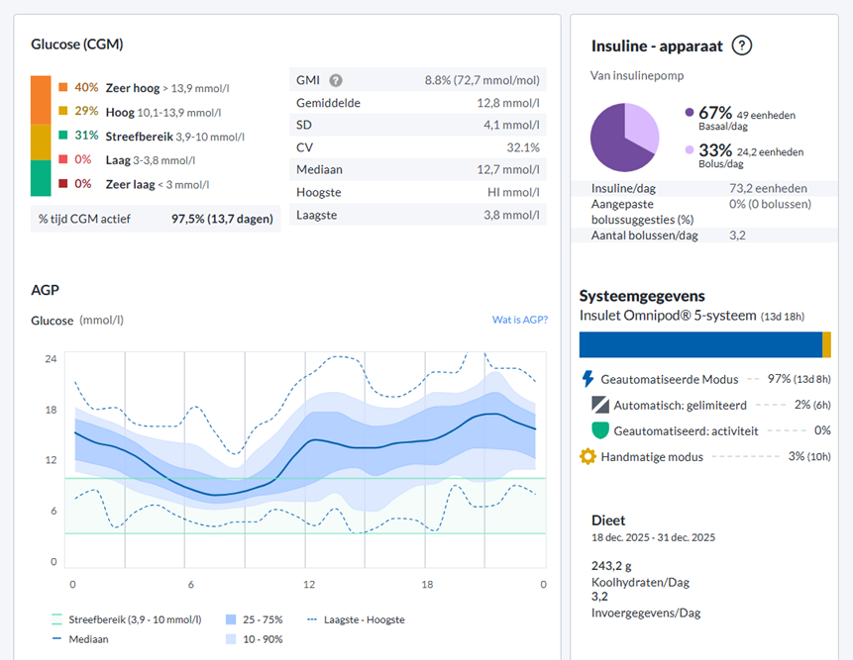
Invloed van beweging…
Notes:
Prachtig voorbeeld van de invloed van beweging. Deze meneer kwam en gaf aan dat het slecht met hem ging de afgelopen weken. Had meestal een TIR van rond de 60% en nu 31%. Ook 50% meer insuline gebruikt.
Ik vroeg hem wat er veranderd was, hij kon het niet aangeven, hetzelfde gegeten ongeveer. Partner gaf aan: wel vakantie gehad de afgelopen 2 weken.
Wat doe je dan in de vakantie: “helemaal niets” Alleen op de bank liggen tv kijken en slapen.
Normaal een baan waarbij hij dagelijks 15.000 tot 20.000 stappen doet.
Advies was eenvoudig, in de vakantie 3x per dag de hond uitlaten (liet hij nu door zijn vrouw doen)

Slide 17
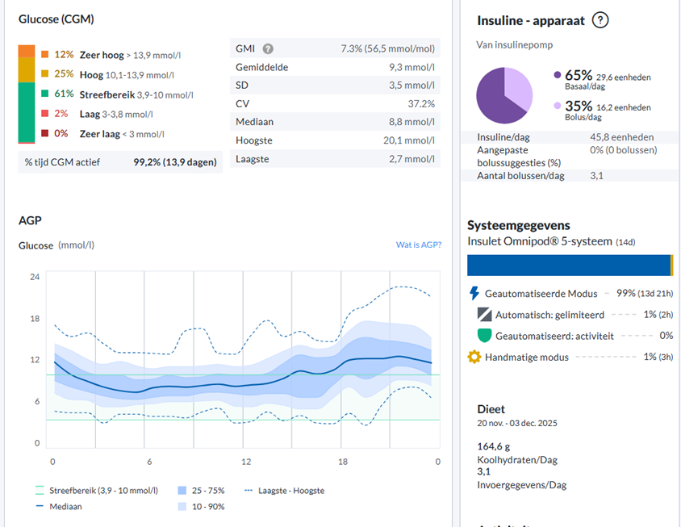
Invloed van beweging…

Slide 19
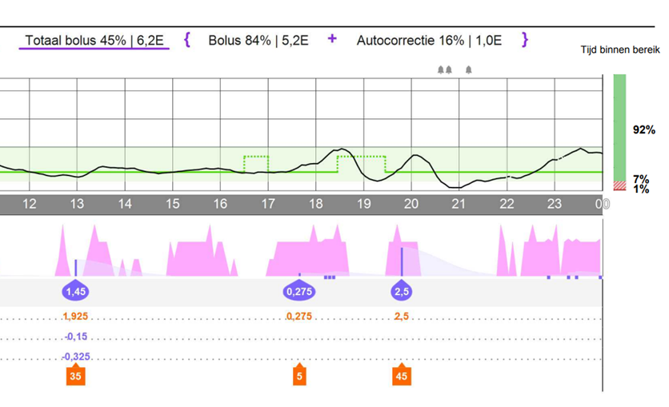
Wat gaat er mis?
17:30 uur: Avondmaaltijd, 10% gegeven
18:30: Start hardlopen
19:15: Hypo
Notes:
Te laat sportstand aan = auto-correcties = hypo

Slide 20
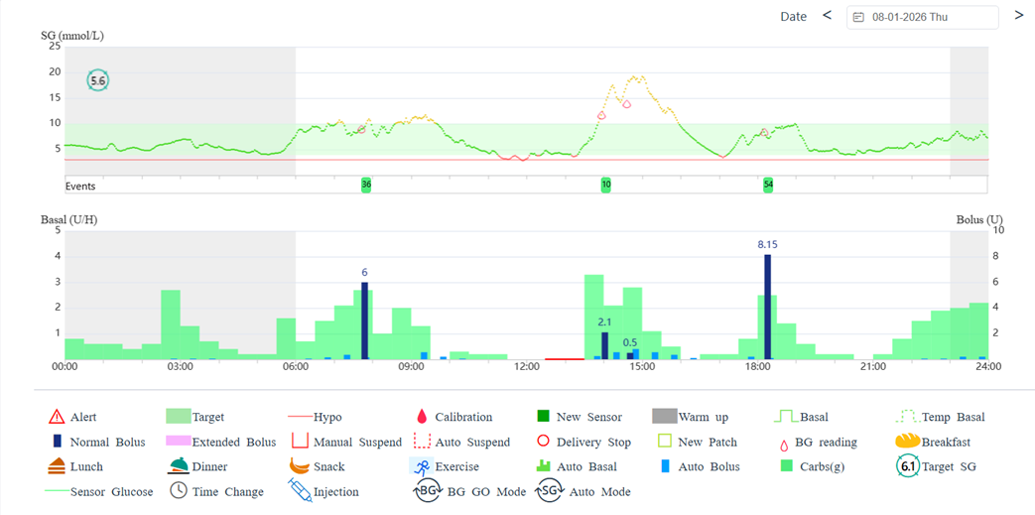
Wat gaat er mis?
8 uur: Ontbijt, volledige bolus
11 uur:
Hypo: banaan gegeten
12 uur:
Start sporten
14 uur: Hyper
Notes:
Te laat activiteitenstand aangezet, Na sporten bijna 3 uur geen insuline gehad + maaginhoud = hyper

Slide 21
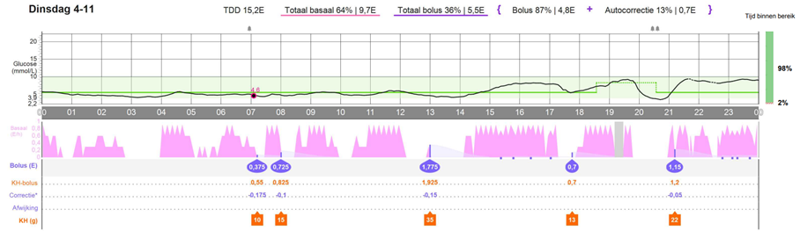
Wat gaat er mis?
17:30: Avondmaaltijd → 20% bolus gegeven
18:30: Sportstand aan
19:30: Start hardlopen
20:30: Hypo

Slide 22
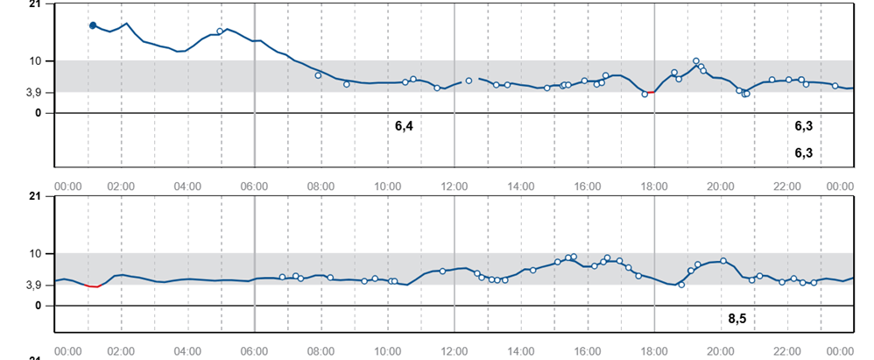
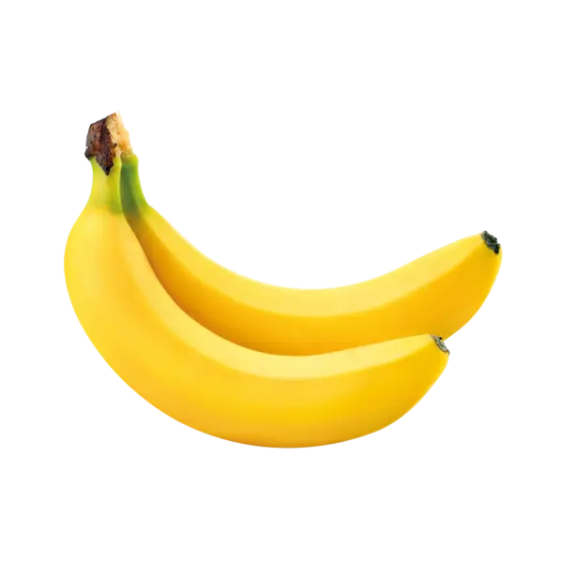
Wat gaat er mis?
12 uur: Lunch, volledige bolus
Na lunch kleine daling: druiven gegeten
16 uur:
Banaan (+ ontbijtkoek)
16:30 uur: Wandelen
Notes:
Een voorbeeld van iemand die probeert af te vallen en is gaan wandelen twee dagen achter elkaar in de namiddag.
Laatste dosis kortwerkende insuline met de lunch. Rond 16 uur gaan lopen, geen actieve insuline meer, maar… toch wel wat langwerkende insuline.
Ondanks eten van een banaan en tweede dag zelfs ook nog een stuk ontbijtkoek alsnog eindigend in een hypo.
Dit was de reden om toch over te stappen op een pomp… Inmiddels lukt het (meestal) wel zonder hypo’s.

Slide 23
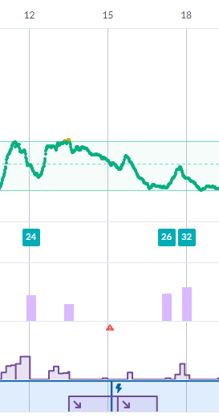
Wat gaat er mis?
12 uur: Lunch, volledige bolus
15:30 uur:
Banaan (+ ontbijtkoek)
15:40 uur: Hardlopen
Notes:
Een voorbeeld van iemand die probeert af te vallen en is gaan wandelen twee dagen achter elkaar in de namiddag.
Laatste dosis kortwerkende insuline met de lunch. Rond 16 uur gaan lopen, geen actieve insuline meer, maar… toch wel wat langwerkende insuline.
Ondanks eten van een banaan en tweede dag zelfs ook nog een stuk ontbijtkoek alsnog eindigend in een hypo.
Dit was de reden om toch over te stappen op een pomp… Inmiddels lukt het (meestal) wel zonder hypo’s.

Slide 24
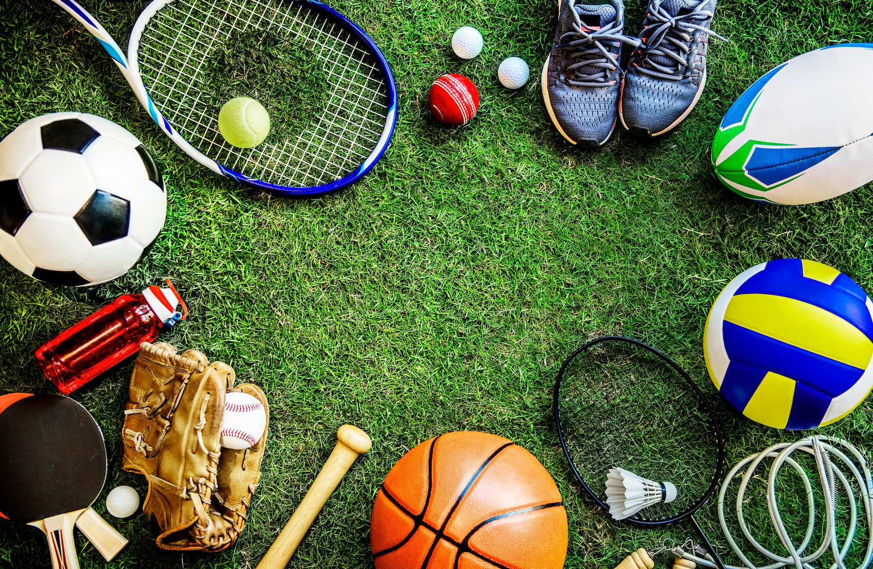
3 basisstrategieën voor sporten

Slide 25
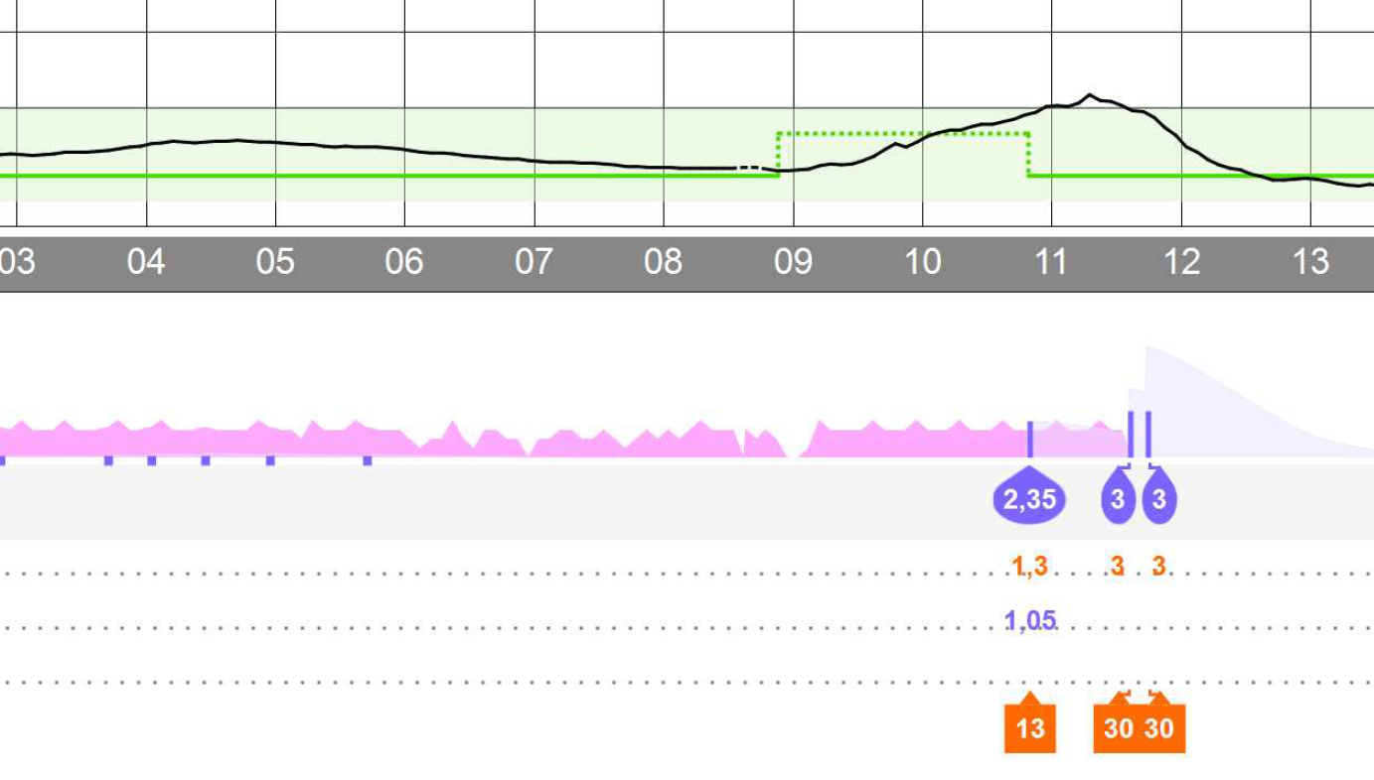
1: Nuchter
Rustige nacht
Weinig actieve insuline
Insuline ongevoeliger in de ochtend

Slide 26
1: Nuchter
Vlak voor het sporten (0-30 minuten) 0-50 gram koolhydraten eten, experimenteer met verschillende voedingsmiddelen

Slide 27
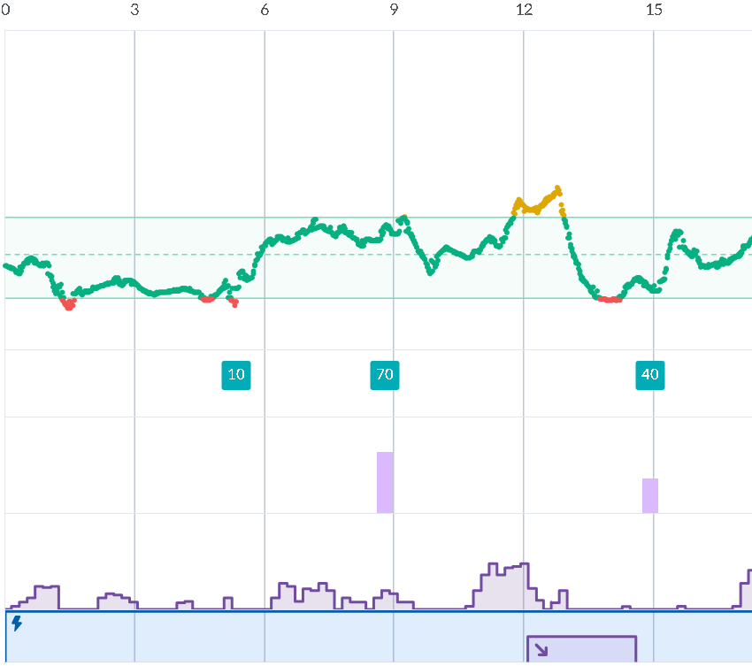
2: Ruim na de maaltijd
2-4 uur na de laatste insuline toediening

Slide 28
2: Ruim na de maaltijd
Tijdelijke basaal/streefwaarde aan
Vlak voor het sporten (0-30 minuten) 0-50 gram koolhydraten eten, experimenteer met verschillende voedingsmiddelen

Slide 29
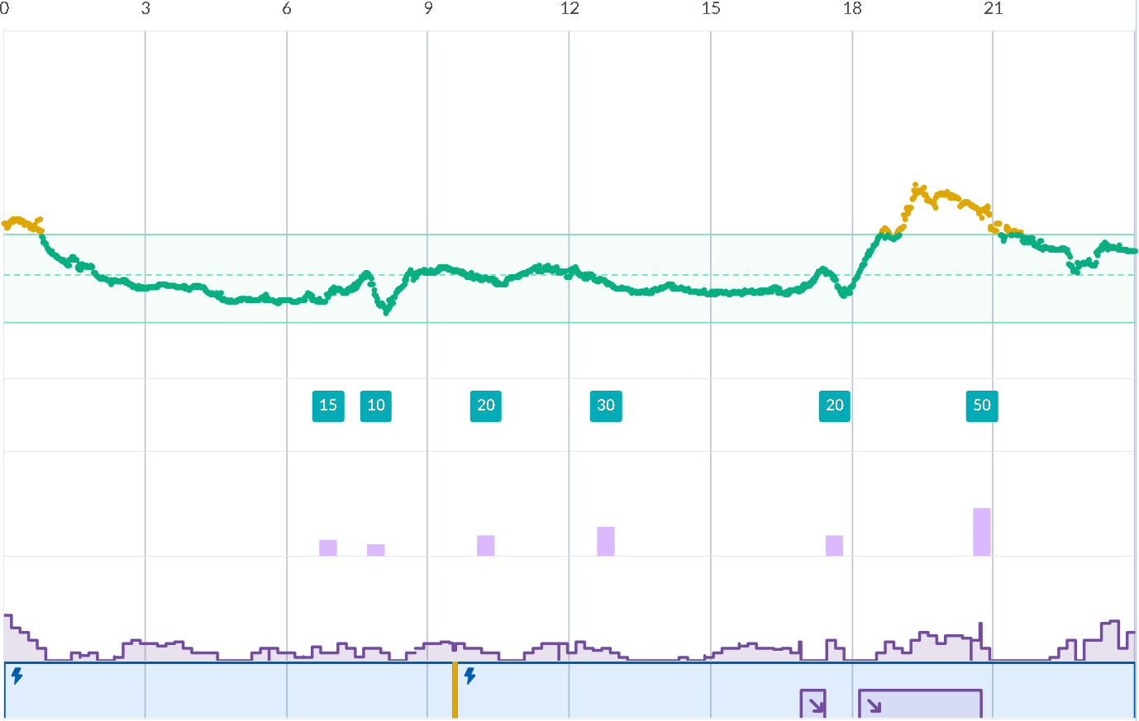
3: Direct na
de maaltijd
Minder of geen KH invoer

Slide 30
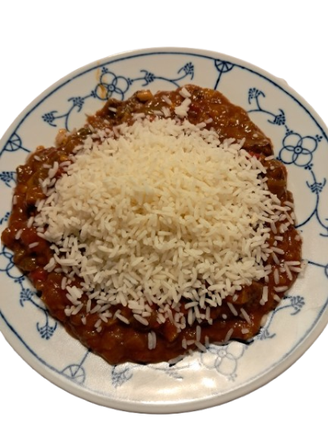
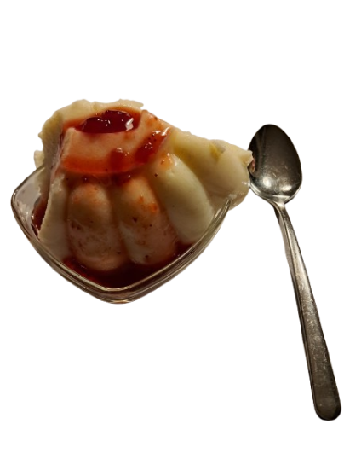
3: Direct na
de maaltijd
*
Minder of geen KH invoer
0 – 90% van de koolhydraten invoeren
0-30 minuten na maaltijd vertrekken
* +/- 140 gram koolhydraten

Slide 31



Vragen?
Volgen?
https://nl.linkedin.com/in/geraldvandenhoek

